Slide 1
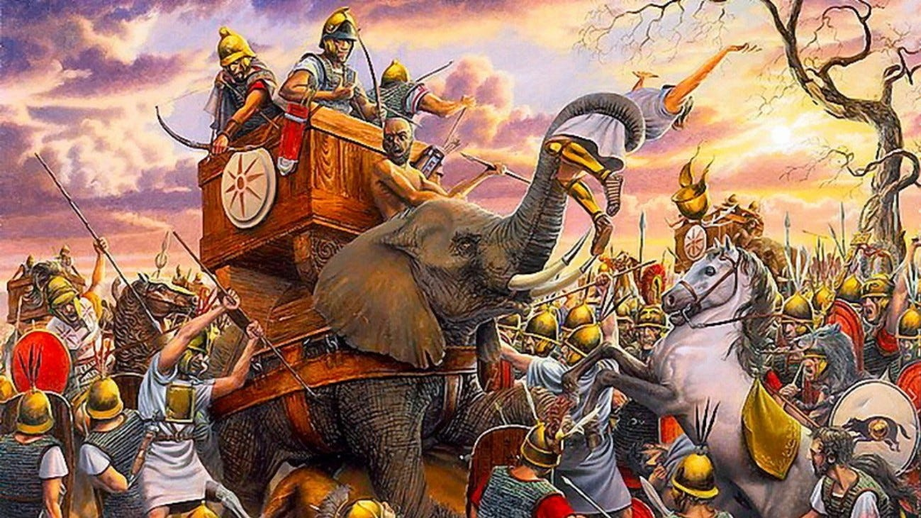
Sloni ve starověkém vojenství
Predispozice pro boj
Mgr. Michal Musil

Slide 2
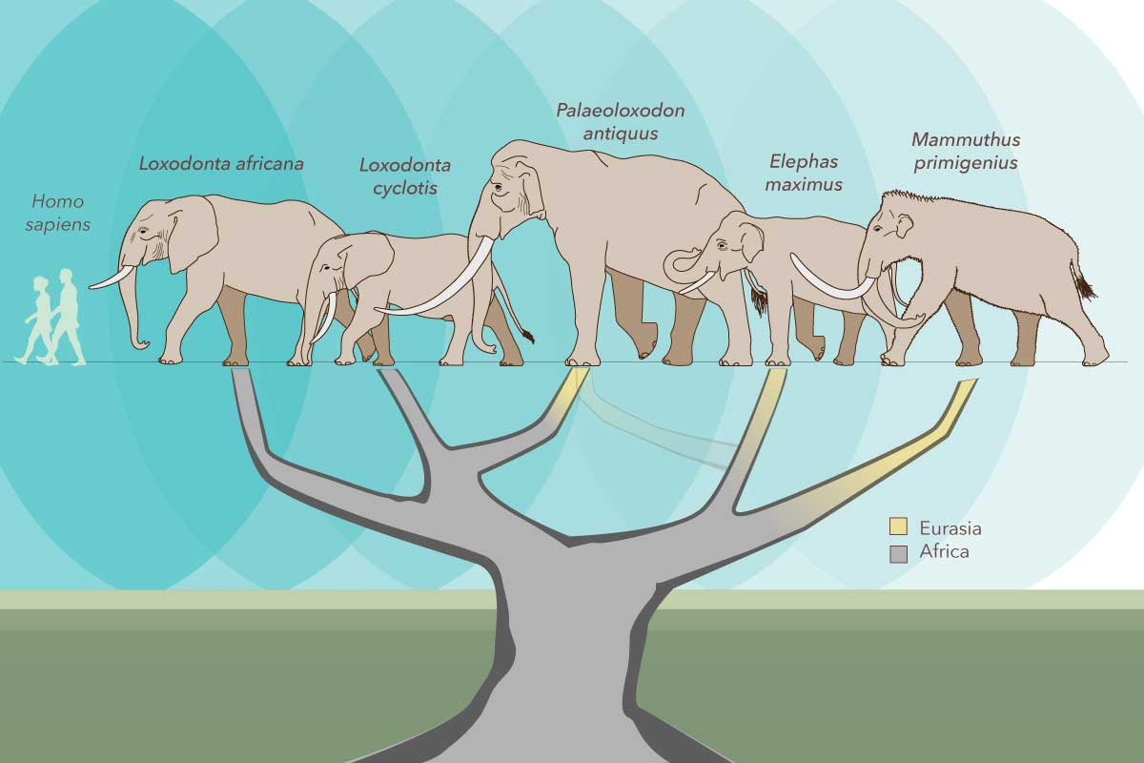




Slide 3
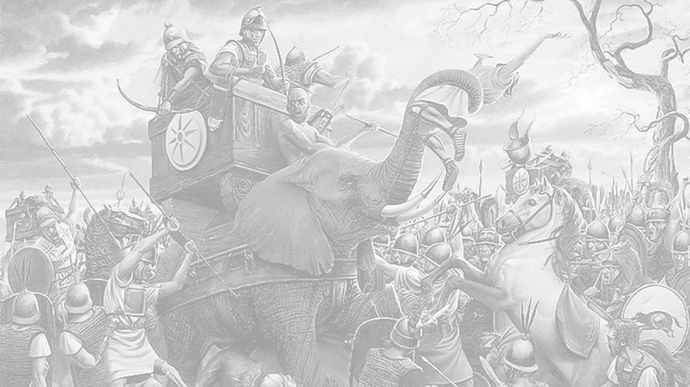
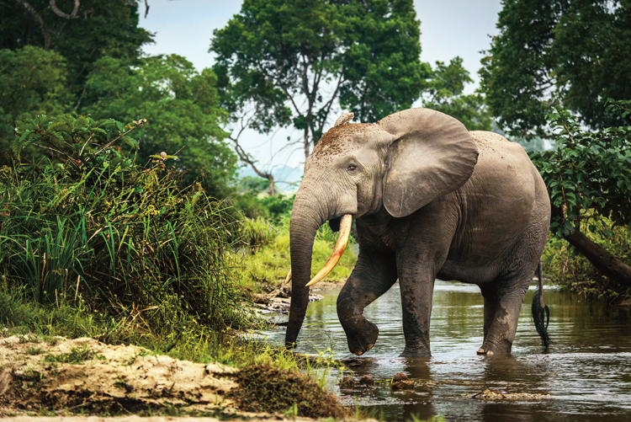
Nejčastěji používané druhy slonů
Loxodonta africana cyclotis pharaonensis
(Slon atlaský /severoafrický/kartaginský)
- vyhuben ve starověku
Drobný (1,8 – 2,8 m v kohoutku), slabší, obtížně cvičitelný – méně žádaný

Slide 4
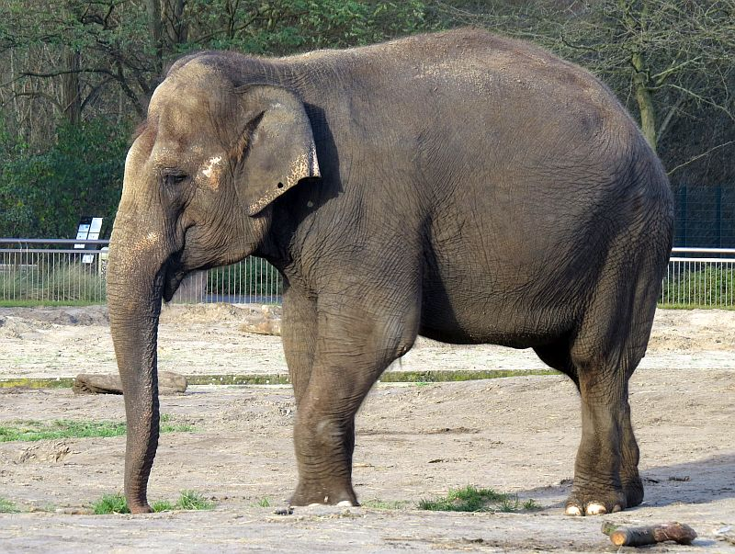
Nejčastěji používané druhy slonů
Elephas maximus
(Slon indický)
- Ideální velikost (3,2 m v kohoutku, 2 – 5,5 t)
dodnes užívaný ve východní Asii
nejvhodnější pro výcvik

Slide 5
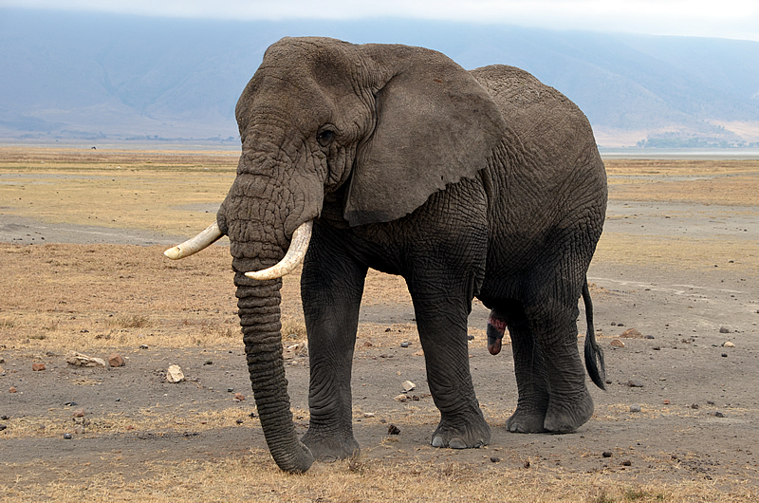
Druhy slonů používané neprůkazně či omezeně
Loxodonta africana
(Slon africký)
- příliš velký (2,2 – 4 m v kohoutku, až 2,4 – 6,3 t), těžko cvičitelný

Slide 6
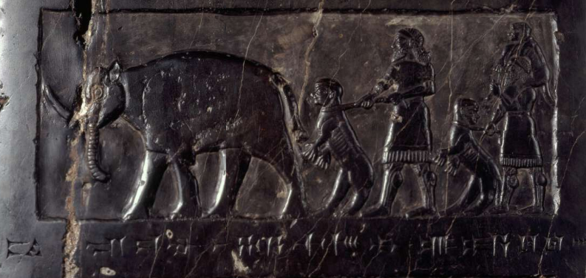
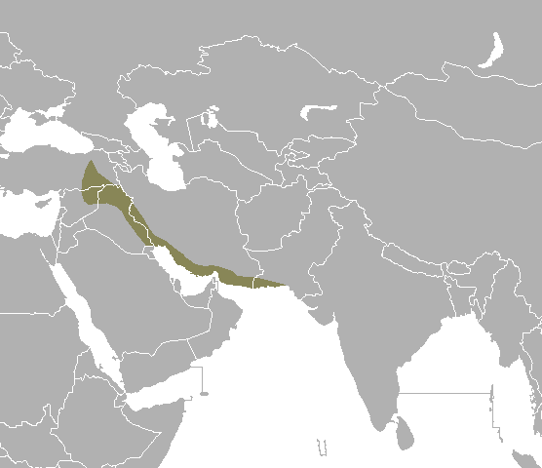
Druhy slonů používané neprůkazně či omezeně
Elephas maximus asurus
(Slon syrský)
větší než slon indický (cca 3,5 m v kohoutku)
- vyhynul dříve než se sloni začali ve větším množství používat

Slide 7
Starověké říše používající válečné slony
1. Indické maharádžanapady (Magadha, Kalinga…)
2. Helénistická království (Makedonská říše, Seleukovská říše, Ptolemaiovský Egypt, Epeirské království…)
3. Kartaginská říše
4. Římská republika

Slide 8
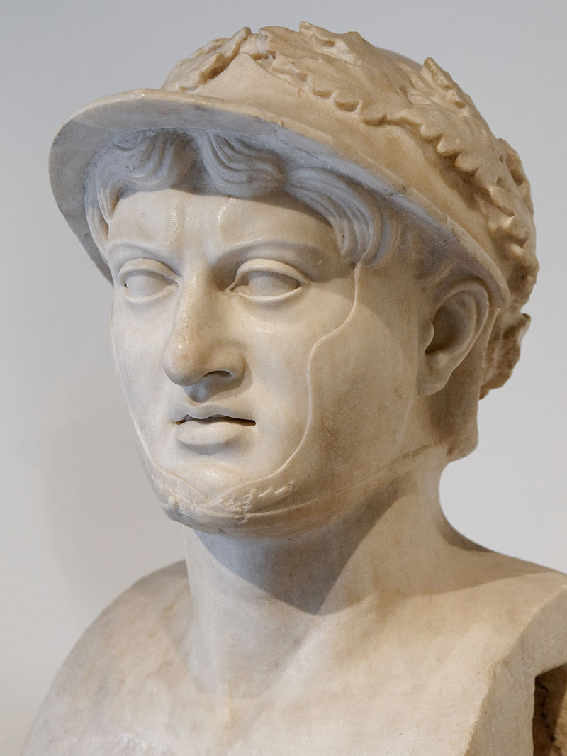
Hlavní přednosti
Střet Pyrrha v bitvě u Héraklea roku 280 př. n. l. – historicky první střet Římanů se slony
„Pyrrhos dal signál k postupu válečných slonů, načež pohled na stvoření, která byla skutečně zcela odlišná od jakýchkoliv jim známých zvířat, děsivý zvuk jejich troubení a klapání zbraní, jež vydávali jezdci usazení ve sloních věžích, způsobilo, že Římané samotní upadli v paniku a jejich koně zuřivě a zběsile setřásali své jezdce nebo je odnášeli pryč. Takto zděšená se římská armáda obrátila k ústupu. Někteří vojáci byli zabíjeni muži ve věžích na hřbetech slonů, jiní samotnými zvířaty, která mnohé zničila choboty a kly a rozdrtila a pošlapala další…“
Cassius Dio. Historia Romana 9,40,21.

Slide 9
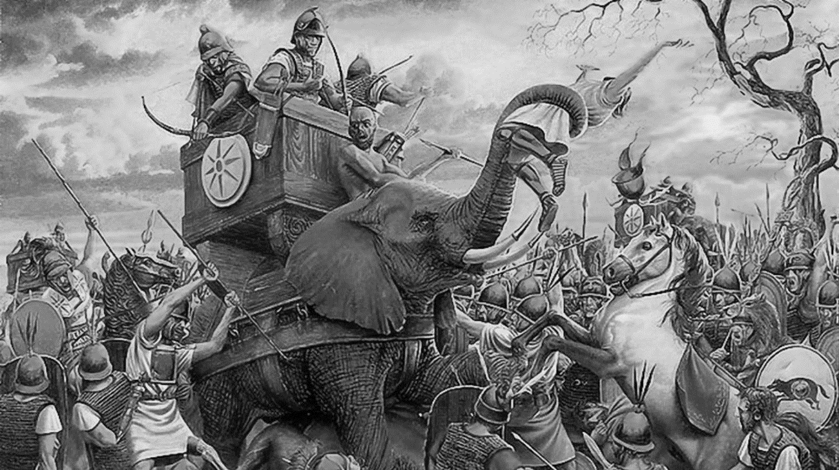
Hlavní přednosti
Konflikt Římanů s hispánským obyvatelstvem v roce 150 př. n. l. během 2. keltiberské války
„…Zde se k němu (Q. Fulviu Nobiliorovi) připojilo 300 koní a 10 slonů, které mu poslal Massiinissa. Když se pohnul vůči nepříteli, postavil tato zvířata do týlu, kde je nebylo vidno. Jakmile ale bitva započala, vojsko se rozdělilo a sloni byli přivedeni na dohled. Keltiberové a jejich koně, kteří nikdy předtím slony neviděli, byli zasaženi hromem a uprchli do města.“
Appiános. Iberica 46,4,5.

Slide 10
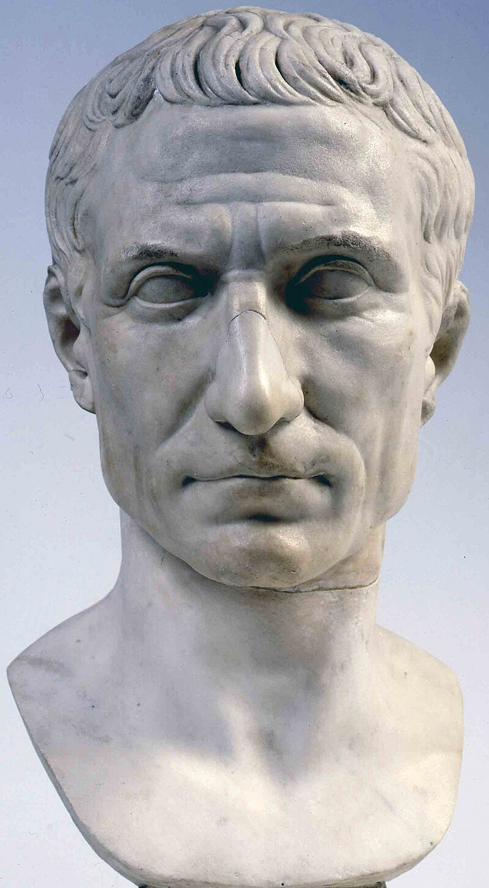
Hlavní přednosti
Caesarův střet s Brity u Temže během jeho druhé expedice do Británie v roce 54 př. n. l.
„Když britský náčelník Kaswallaun v čele silného jezdectva a množství vozů znemožnil Caesarovi přechod přes velkou řeku v Británii, nařídil Caesar válečnému slonovi, zvířeti, které Britové do té doby neznali, vstoupit do řeky jako prvnímu, v železných šupinách a s věží na zádech, opatřenou lučištníky a prakovníky. Jestliže byli Briti vyděšeni z tak mimořádné podívané, co mám říci o jejich koních? Mezi Řeky koně létají při pohledu na neozbrojeného slona, ale obrněný s věží na zádech, z níž jsou neustále vrhány střely a kameny, to je pohled příliš hrozivý, než aby se dal snést. Briti se tak se svojí kavalérií i vozy dali na útěk a nechali Římany přebrodit řeku bez obtíží poté, co je porazil zjev jediného zvířete.“
Polyainos. Stratagémata 8,23,5.

Slide 11
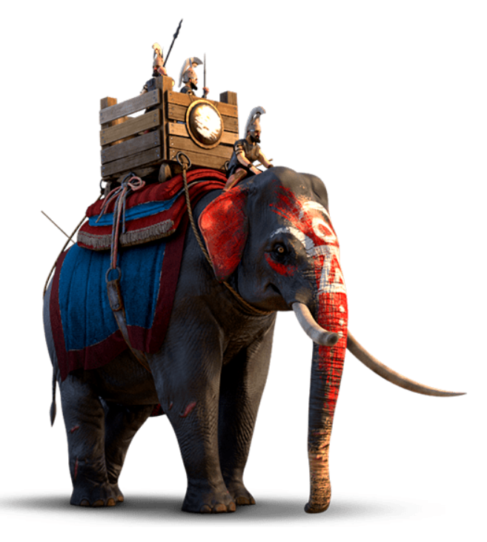
Vojevůdcův slon -Surus/Syrus/Sudus/Suburus
Vůdčí samec Hannibalova stáda
Nejslavnější slon starověkých dějin
Vynikal velikostí (elephas maximus/elephas asurus)

Slide 12
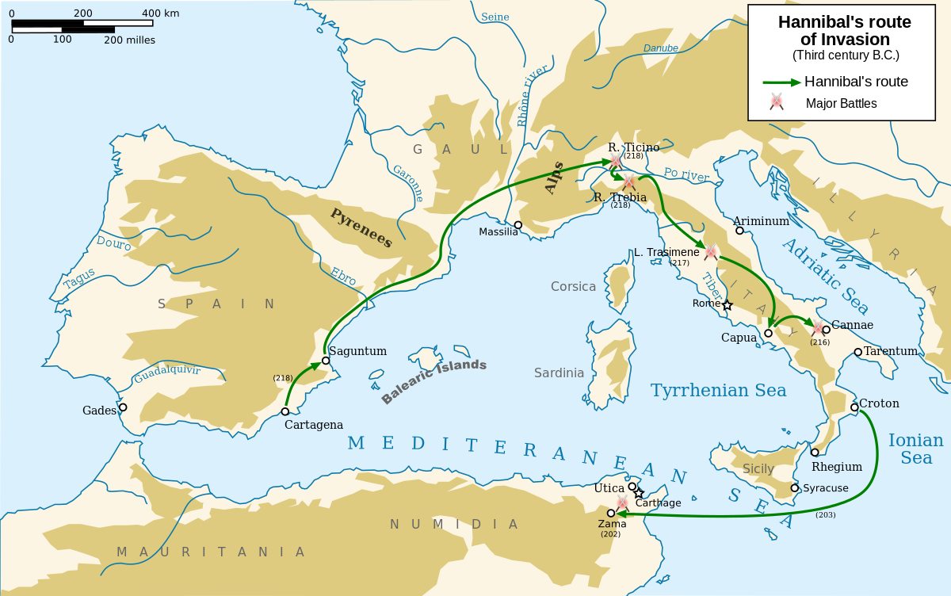
„Položte Hannibala na váhu, ať víme jakou váhu v sobě skýtá největší z velitelů. Je to muž, pro něhož byla Afrika malá – země bičovaná Maurským mořem táhnoucí se až k povodí Nilu a pak dále ke kmenům Aitiopů a nové rase slonů. Hispánii přidal ke svému panství, Pyreneje překročil. Příroda mu vhodila do cesty Alpy a sníh, rozděluje skály láme, proráží úbočí hory. Teď má v dlaních Itálii, ale stále pře se: „Nic není splněno,“ křičí, „dokud mé punské hordy nezboří městskou bránu a já nevztyčím standardu uprostřed města na hřbetě Subura!“ Ó jaký to obraz, jaký to pohled na jednookého vůdce jedoucího na gaetulské stvůře.“
Juvenális. Satire 10, 150 – 160.

Slide 13
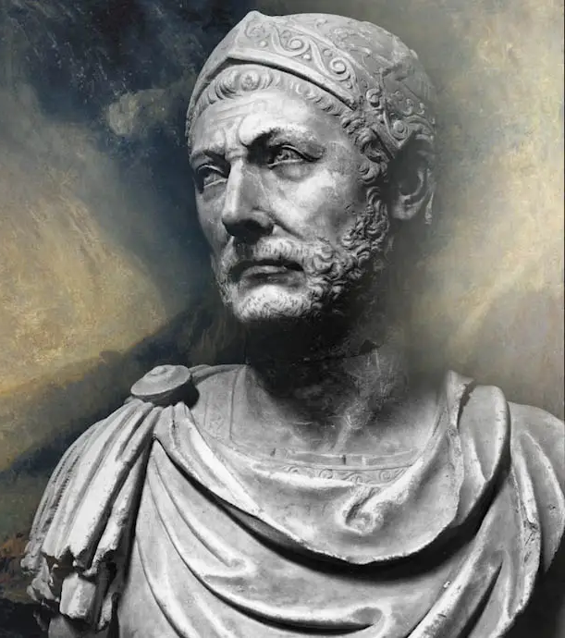
Vojevůdcův slon
„Cato, zatímco ve svých Annálech v tichosti přešel jména generálů, uvedl jméno slona Sura, který bojoval s největší udatností v kartaginské armádě a ztratil jeden ze svých klů.“
Plinius Starší. Historia Animalium 8,5.

Slide 14
Vojevůdcův slon
(Pseudolus v přestrojení za otroka Syra získal zapečetěný dopis)
BALLIO: Jak tak slyším jeho slova,
dostávám už z toho strach. Srdce se mi zastavilo,
že by nějaký ten Syrus měl teď dopis s pečetí!
A když neklamou mě smysly, byl ten Syrus -
Pseudolus!
Slyšíš ty, jak vypadal ten, cos mu dopis odevzdal?
HARPAX: Zrzek to byl, panděratý, s tučnými prsy, přičmoudlý,
velkou hlavu taky měl, oči trochu vyvalené
rudou hubu - a co hlavně, ploché nohy.
BALLIO: Ó to mě zdrtilo, jak jsi řekl: n o h y . To je jasné: Pseudolus.
To je konec. Simo, to mě zabilo.
Plautus. Pseudolus 1218 – 1222.

Slide 15
Intelekt
„Nyní mám v úmyslu hovořit o hněvu slona nad porušením manželského slibu. Když odhalil manželku svého cvičitele a chovatele při samotném aktu cizoložství, vrazil jeden kel do ženy a jeden do jejího milence a oba je zabil, přičemž je nechal ležet mezi zneuctěnými pokrývkami na znesvěcené posteli, takže když cvičitel přišel, zpozoroval jejich hřích a poznal svého mstitele. Stalo se tak v Indii, ale zpráva o tomto činu doputovala až k těmto břehům.“
Ailiános. De Natura Animalium 11,15.

Slide 16
Intelekt
„Když Antiochos rozkázal přebrodit řeku, slon jménem Ajax, který v jiných situacích šel vždy čelem, nyní odmítnul vstoupit do vody, načež bylo učiněno prohlášení , že vůdcovství stáda by mělo připadnout tomu, kdo převezme vedení při brodění. Slon zvaný Patroklés se k tomuto činu odhodlal a král mu odměnou věnoval několik stříbrných přívěsků, což je druh ozdoby, z níž jsou tato zvířata obzvlášť nadšená, a přidělil mu i všechny ostatní odznaky velení. Slon, který byl degradován si poté odmítal vzít jídlo, a dal tak přednost smrti před potupou.“
Plinius Starší. Historia Animalium 8,5.

Slide 17
Intelekt
„Již jsem hovořil o rozdílech a rozmanitosti povah slonů a nyní řeknu, jakou má toto zvíře dobrou paměť a jak si dokáže pamatovat rozkazy a jak nezklame očekávání a naděje těch, jenž mu svěří úkol. Například když Antigonos obléhal Megaru, byla zde spolu s jedním válečným slonem slonice jménem Níké. Tomuto zvířeti cvičitelova manželka svěřila dítě, které se shodou okolností narodilo o měsíc dříve. Hovořila jazykem Indů , kterému sloni rozumí. Slonice si dítě oblíbila, starala se o něj, když brečelo, když spalo, plašila mouchy držíce v chobotu rákosí. Matka, když dávala dítěti dosyta mléka, musela jej pak položit vedle jeho opatrovnice, jinak Níké dávala najevo neklamné známky toho, že je naštvaná a rozčilená.“
Ailiános. De Natura Animalium 11,14.

Slide 18
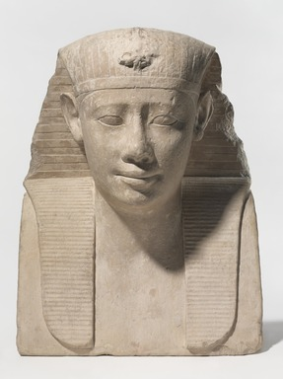
Intelekt
„Ptolemaios II., také zvaný Filadelfos, byl obdarován mladým slonem, který byl vychován v prostředí, kde se mluvilo řecky, a rozuměl těm, kteří takto hovořili. Až do doby tohoto zvířete se věřilo, že sloni rozumějí pouze jazyku, kterým mluví Indové.“
Ailiános. De Natura Animalium 11,25.

Slide 19
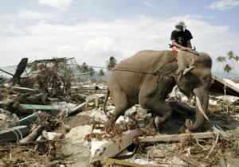
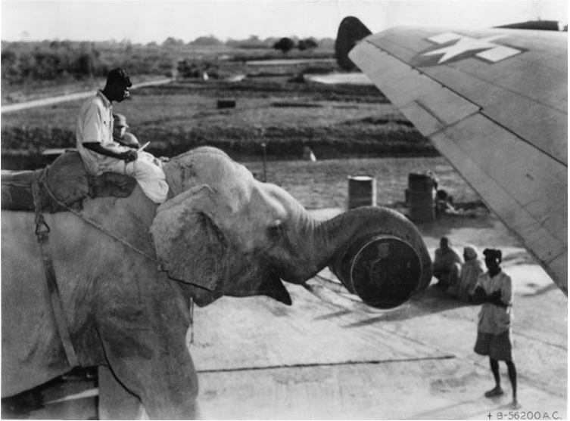
Učenlivost
V porovnání s většinou ostatních zvířat jsou sloni schopní se efektivně učit v pokročilejší fázi života
V zemích východní Asie se pro svoji učenlivost stále užívají při různých pracích (polní, lesní, nákladové, záchranářské…)

Slide 20
Odolnost
Hannibalova cesta přes Alpy v roce 218 př. n. l.
„Stav věcí byl zcela zvláštní a neobvyklý. Čerstvý sníh, který napadl na starý sníh, jenž zde zůstal od minulé zimy, se sám sesouval, a to jak díky měkkosti, že byl čerstvý, tak i proto, že jej ještě nebyla příliš silná vrstva. Když vojáci nový sníh prošlápli a vstoupili na ztuhlý sníh pod ním, už se v něm netopili, ale klouzali po něm oběma nohama jako se to děje těm, kdo chodí po zemi s nánosem bláta. Co následovalo bylo ještě náročnější. Muži, když nemohli prorazit spodní vrstvu sněhu, tak padali, načež se snažili vstát opíraje se o kolena a ruce, po nichž klouzali ještě rychleji, neboť svah byl nesmírně strmý. Když však spadla zvířata, prorazila spodní vrstvu sněhu ve svém úsilí vstát a zůstala tam se svým nákladem, jakoby zde zamrzla, kvůli vlastní váze a tuhému stavu starého sněhu.(…) S velkým úsilím se Hannibalovi podařilo za tři dny dostat slony napříč, ale v ubohém stavu z hladu, protože vrcholky Alp a oblasti blízko vrcholků průsmyků jsou všechny zcela bez stromů a holé kvůli sněhu, který zde leží v zimě v létě..“
Polybios. Historiai 3,56.

Slide 21
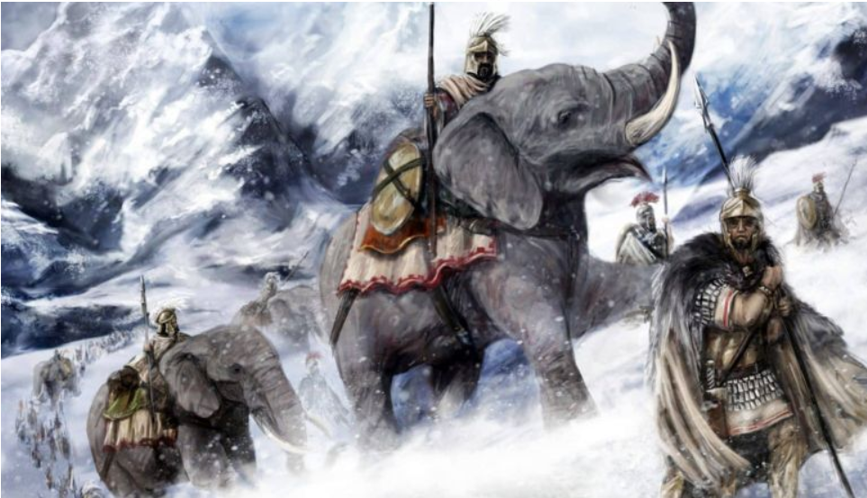
Odolnost
„Hannibal, který nyní dal všechny své síly dohromady, pokračoval v sestupu a za tři dny pochodu z právě popsaného srázu dosáhl rovinaté země. Mnoho svých mužů ztratil rukou nepřátel při překračování řek a na pochodu vůbec, v propastech a přechod Alp ho stálo nejen mnoho mužů, ale ještě více koní a dopravních zvířat. Celý pochod z Nového Kartága mu trval pět měsíců a patnáct dní strávil v Alpách…“
Polybios. Historiai 3,55.

Slide 22
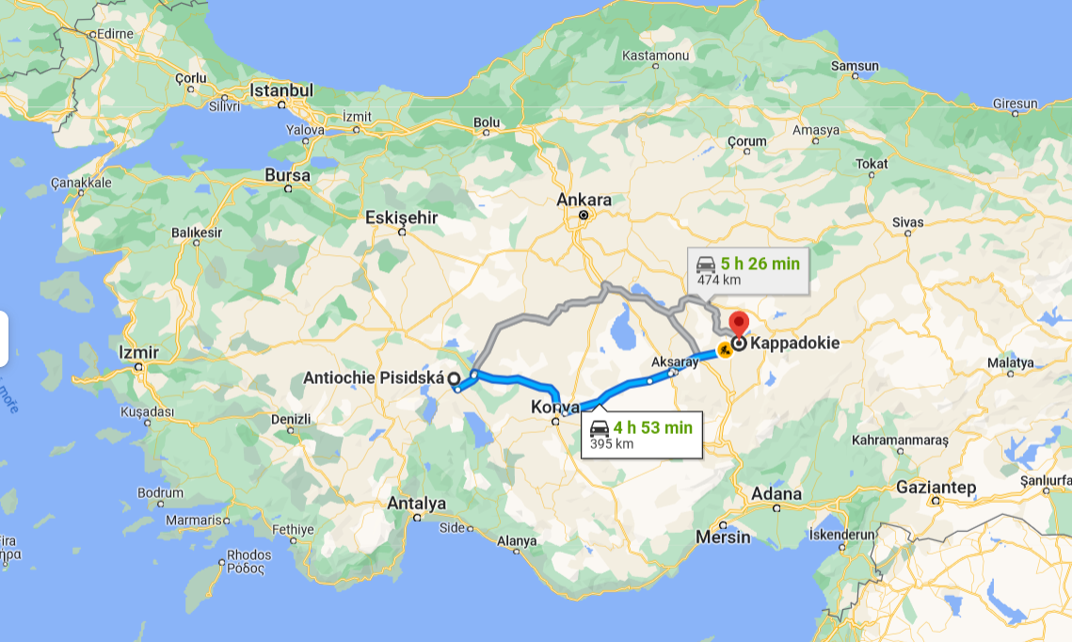
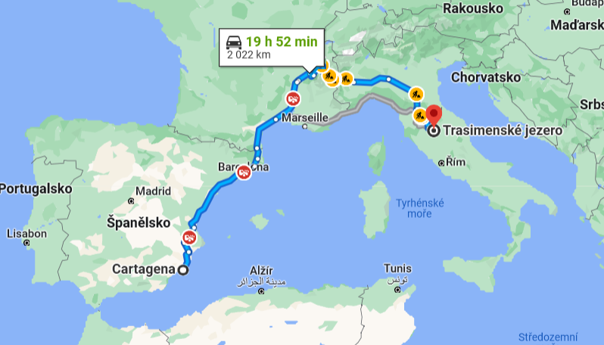
Pochod – nejvýznamnějsí přesuny
Antigonos Monoftalmos – 320/319 př. n. l
-70 slonů (ztráta cca 5 slonů)
-z Kappadokie do Pisidie (až 450 km) za 7 dní.
-průměrná rychlost pochodu 65 km/den
-jen nejnutnější zastávky
Hannibal Barkas – 218 př. n. l.
-37 slonů (ztráty žádné)
-z Kartágo Nova k Trasimenskému jezeru (cca 2000 km) za 5 měsíců.
-průměrná rychlost pochodu 30 km/den
-13 km/den započteme-li zastávky na odpočinek a zásobování

Slide 23
Pochod – moderní záznamy
Britský tranzit zboží v Indii – 20. století
30 km/den
-sloni těžce naložení
Sloní stádo s mláďaty ve volné přírodě
- Až 80 km/den

Slide 24
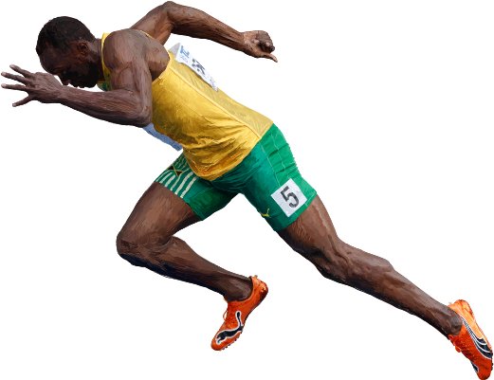
Rychlost
Průměrná rychlost chůze
Průměrná maximální rychlost běhu
Slon indický – 24 km/h
Slon africký pralesní – 38 km/h
7 km/h
Usain bolt – 37.58 km/h
– průměrná rychlost v rekordním běhu na 100 m

Slide 25
Soumar
 | Hmotnost jedince (kg) | Hmotnost nákladu (kg) | Poměr nákladu v závislosti na hmotnosti jedince (%)
Slon | 4000 | 1000 | 25
Velbloud | 600 | 240 | 40
Mula | 200 | 60 | 30
Kůň | 350 | 52,5 | 15
Člověk | 80 | 16 | 20
Tabulka zobrazující dlouhodobě bezpečné maximální nosné možnosti průměrně velkých samců soumarů ve srovnání s člověkem.

Slide 26
Anatomické zvláštnosti – kly
„Nosorožec má na konci nosu roh, odtud jeho jméno. Špička rohoviny je mimořádně ostrá a její tvrdost lze přirovnat k železu. Kromě toho jej přibrousí na kamenech a pak zaútočí na slona v boji zblízka, protože v jiných ohledech se mu vzhledem k výšce a nesmírné síle slona nevyrovná. A tak se nosorožec dostane pod jeho nohy a prorazí a rozpáře mu břicho a ten se zakrátko zhroutí ztrátou krve. Nosorožec a slon bojují o krmení a lze najít nejednoho slona, který zemřel výše uvedeným způsobem. Pokud ovšem není nosorožec dost rychlý, aby učinil, jak je popsáno, je rozdrcen. Když běží pod slonem, ten ho ovine chobotem, pevně ho přidrží, přitáhne k sobě, spadne na něho a svými kly ho rozseká na kusy. I když má nosorožec kůži tak silnou, že ji žádný šíp neprobodne, síla jeho protivníka je nesmírně velká.“
Ailiános. De Natura Animalium 17,44.

Slide 27
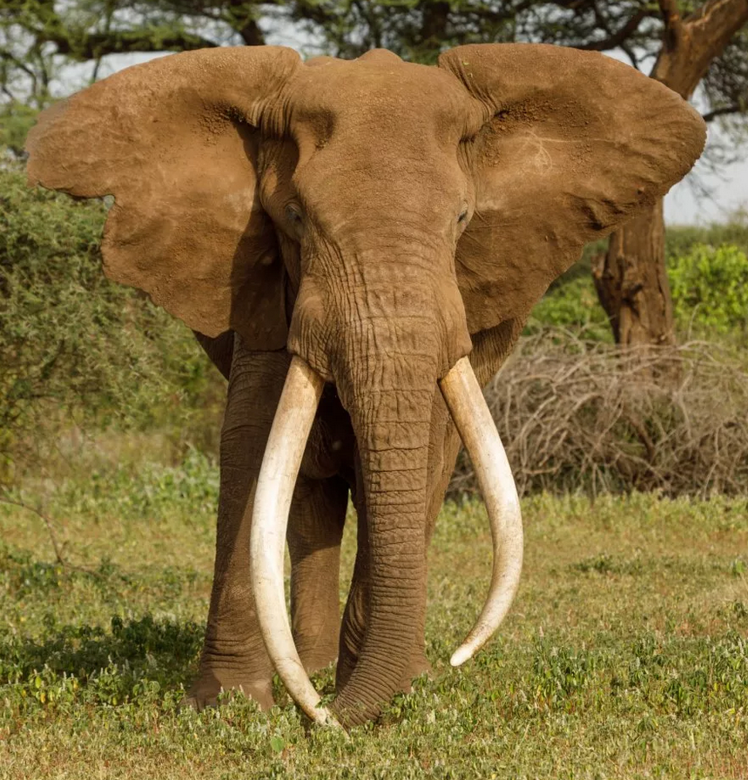
Anatomické zvláštnosti – kly
„Jeden ze svých klů sloni používají jako zbraň a udržují jej ostrý. Druhý používají jako nástroj. Vykopávají s ním kořeny a zvedají či ohýbají stromy.“
Ailiános. De Natura Animalium 6,56.
„Slon se připravuje na bitvu broušením klů o skálu.“
Plinius Starší. Historia Animalium 8,29.

Slide 28
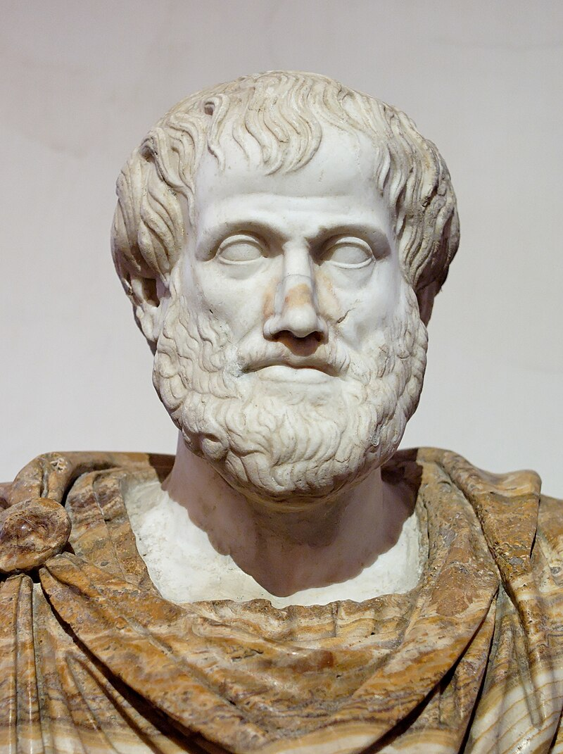
Anatomické zvláštnosti – kly
„Sloni mezi sebou zuřivě bojují a navzájem se bijí svými kly. Ze dvou bojovníků se zbitý úplně nechá zastrašit a děsí už ho i pouhé zvuku hlasu svého soka.“
Aristotelés. Historia Animalium 9,1.

Slide 29
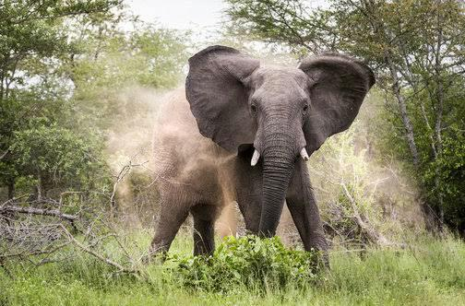
Anatomické zvláštnosti – kly
„(…) Pak následuje urputná bitva a dochází k porážce lovců. Boj probíhá takto. Muži zamíří a vrhnou na slony silná kopí, zatímco sloni se zmocní každého muže, který jim padne do cesty. Srazí ho k zemi, dupou po něm, zraňují ho svými kly a způsobí mu nanejvýš žalostnou a mučivou smrt. Zvířata útočí, jejich uši se roztahují do široka jako plachty způsobem stejným, jakým pštrosi roztahují křídla při útoku či útěku. Sloni, kteří ohýbají svůj chobot dovnitř a skládají ho pod kly, jako lodní beran jedoucí s velkým nárazem, dopadají na muže v hrozivém útoku. Mnohé převracejí a řvou pronikavým hlučným tónem jako trubka. Ti, kdo jsou chyceni, jsou ušlapáni nebo rozbiti koleny monster, i na dálku je slyšet zvuk drcení kostí a obličeje mužů s vyraženýma očima, rozbitými nosy a rozmačkanou tváří ztrácí svoji původní podobu“
Ailiános. De Natura Animalium 8,10.

Slide 30
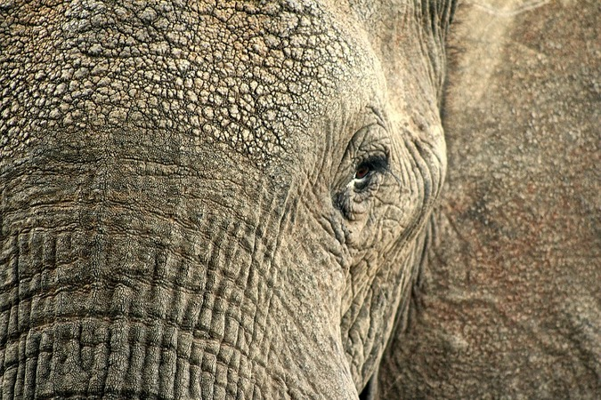
Anatomické zvláštnosti – kůže
Na většině částech těla je sloní kůže tlustá kolem 2,5 cm.
→ Chrání vnitřní orgány slona jako brnění.

Slide 31
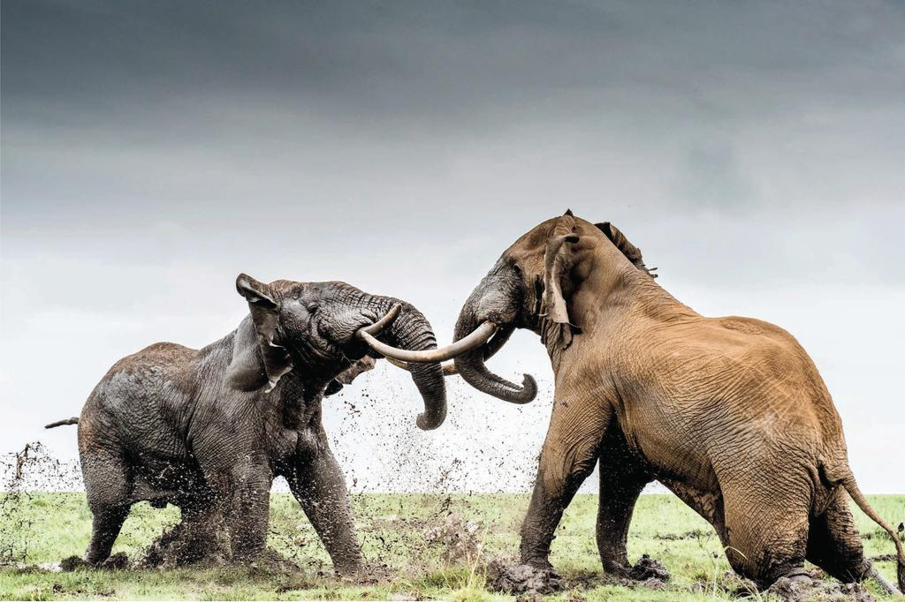
Anatomické zvláštnosti – chobot
„ Sloni, kteří ohýbají svůj chobot dovnitř a skládají ho pod kly, jako lodní beran jedoucí s velkým nárazem, dopadají na muže v hrozivém útoku.“
Ailiános. De Natura Animalium 8,10.

Slide 32
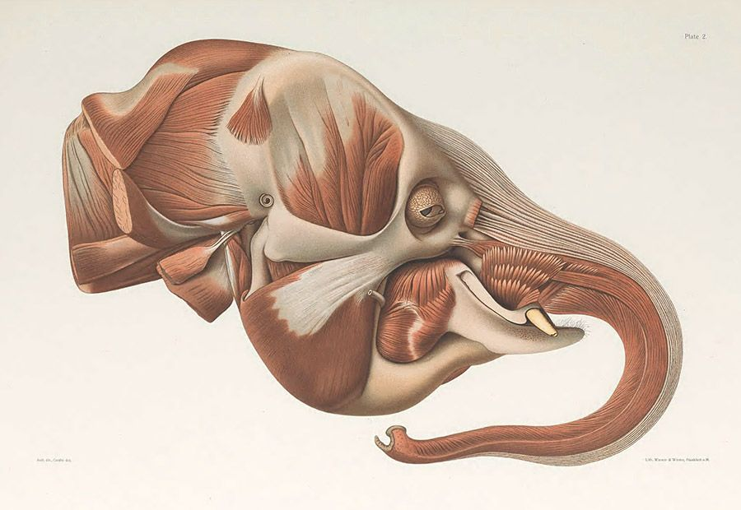
Anatomické zvláštnosti – chobot
„Má chobot takové délky, aby jej mohl použít jako ruku. Tím si předává jídlo a pití do úst, také jím dosáhne až nahoru ke svému jezdci a zvedá jím stromy. Tímto orgánem dýchá, když se brodí vodou. Tato „nosní“ končetina je zakřivená, ale bez kloubů, je chrupavčitá.“
Aristotelés. Historia Animalium 1,1.

Slide 33
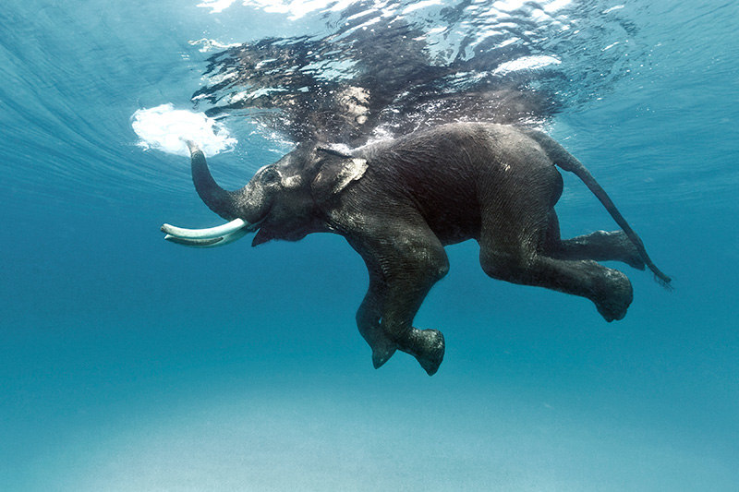
Anatomické zvláštnosti – chobot
„Je to zvíře, které žije v okolí řek. Může také kráčet řekou tak hluboko, dokud dosáhne podloží, protože dýchá chobotem, ale nemůže plavat kvůli hmotnosti svého těla.“
Aristotelés. Historia Animalium 9,33.

Slide 34
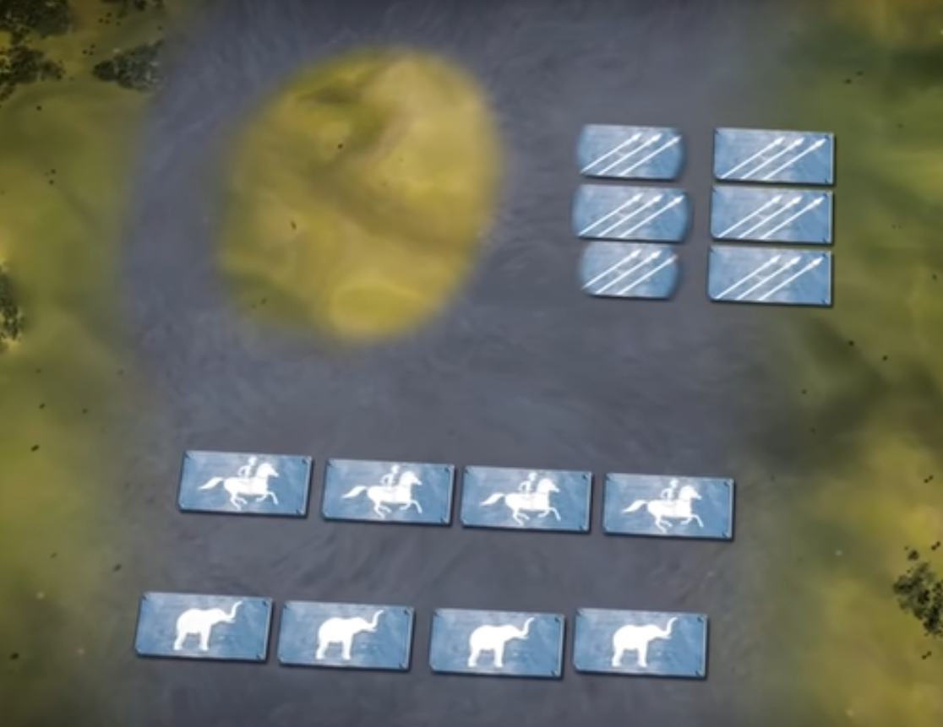
Lámání říčního proudu
Perdikkův pokus o překročení Nilu během 1. války diadochů v roce 320 př. n. l.
„Perdikkás, když viděl obtíže způsobené proudem, ve snaze prolomit sílu řeky, umístil slony do linie vlevo, čímž zmírnil sílu proudu, a na pravou stranu od nich umístil řadu jezdců na koních, jenž neustále chytali muže, které řeka unášela, a bezpečně je převáželi na druhou stranu.“
Diodóros Sicilský. Bibliothéké Historiké 18,35.

Slide 35
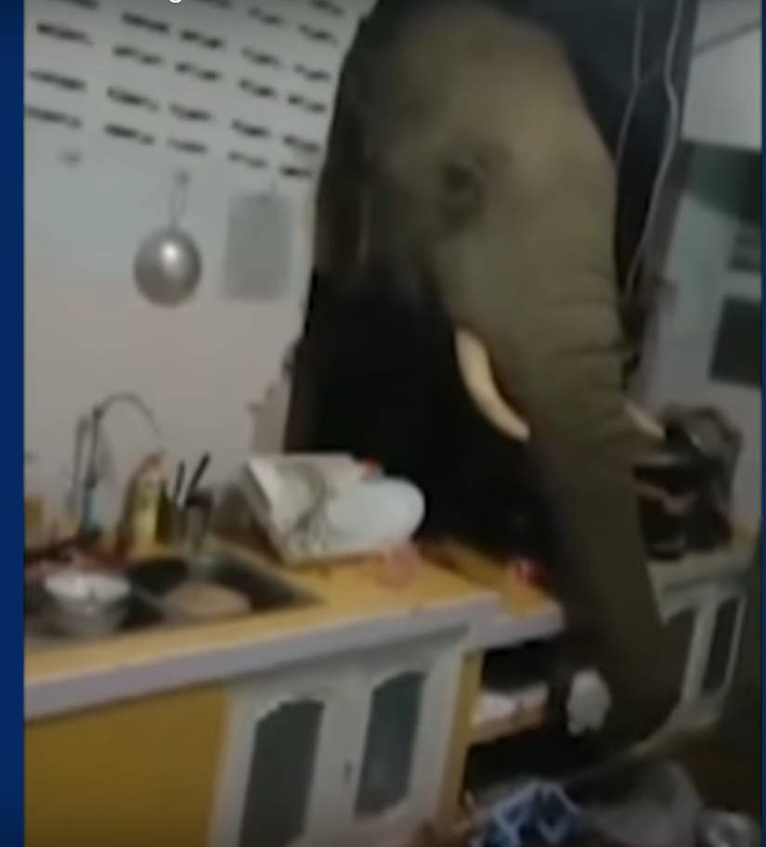
Obléhání
„Slon tím, že tlačí svými velkými kly, může srazit zeď. Naráží do její plochy, dokud ji nestrhne, dokud na ni nedupne, nesloží ji uspořádaně na zem.“
Aristotelés. Historia Animalium 9,1.

